Slide 1
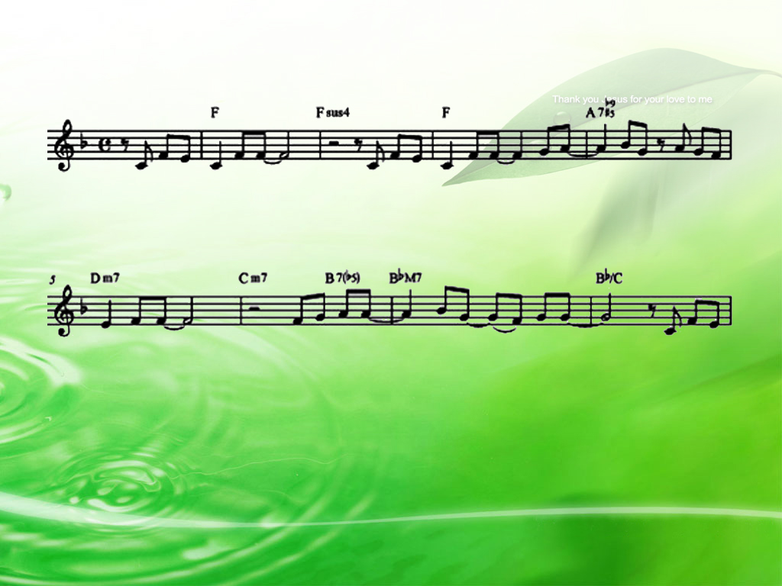
주님의 음성에(생명의 주님)
주님의음성에세상의만물이눈을뜨네새숨을
내쉬며- 온전히새로워- -지네 - 생명의
1-10

Slide 2
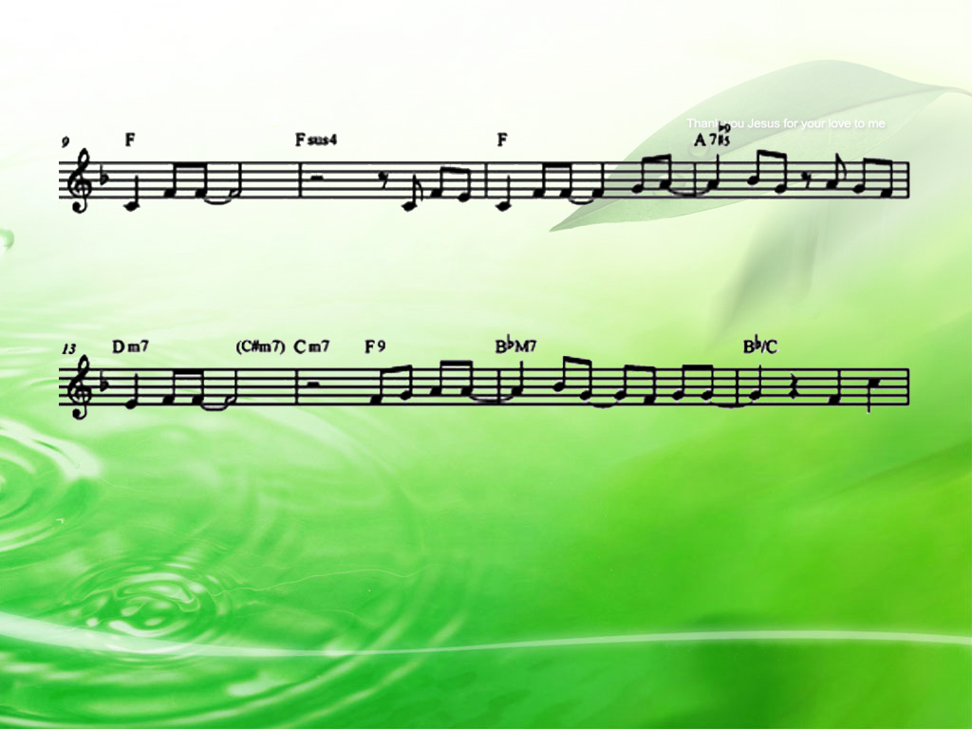
온기가- 온몸에가득히스며드네숨쉬는
모든것- 빛되신주께나아가네- 그앞
2-10

Slide 3
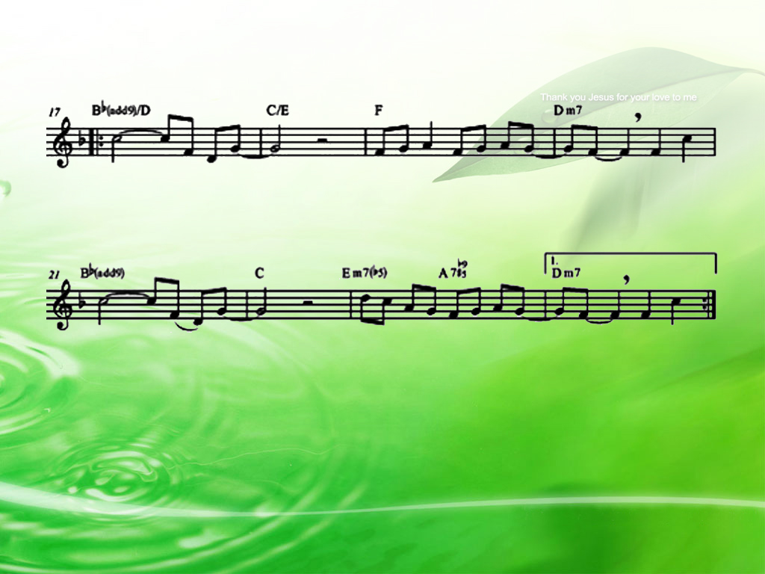
에 - 나아와- 어둠을벗어버리리 주님
의 -사- 랑- 나의삶을숨쉬게하네 그앞
3-10

Slide 4
에 -나아와- 어둠을벗어버리리 주님
의 -사- 랑 - 나의삶을숨쉬게하네
4-10

Slide 5
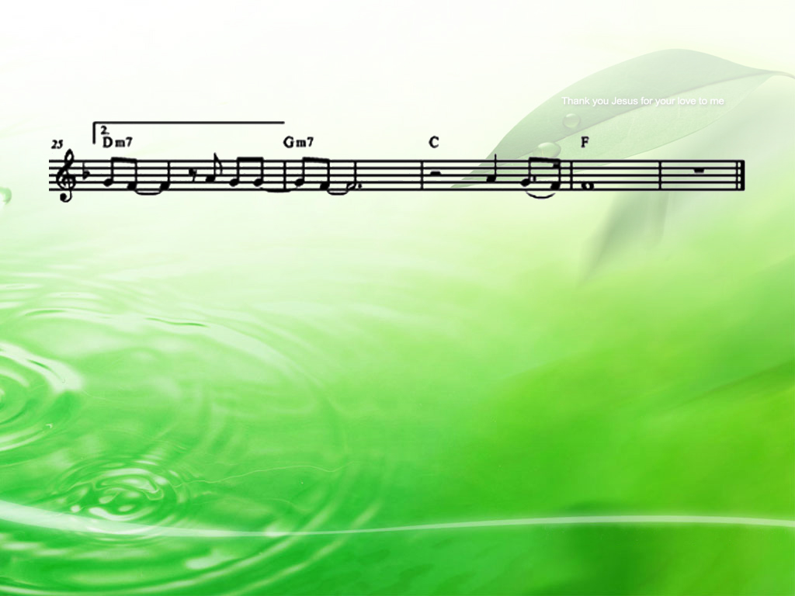
생명의- 주 - 찬 양- 해
5-10

Slide 6
주님의음성에세상의만물이눈을뜨네새숨을
내쉬며- 온전히새로워--지네 - 기적의
6-10

Slide 7
멜로디- 흠없는맘으로고치시네 사랑의
치료자- 주앞에찬-양드- -리네 그앞
7-10

Slide 8
에 -나아와- 어둠을벗어버리리 주님
의 -사- 랑 - 나의삶을숨쉬게하네 그앞
8-10

Slide 9
에 -나아와- 어둠을벗어버리리 주님
의 -사- 랑 - 나의삶을숨쉬게하네
9-10

Slide 10
생명의- 주 - 찬 양- 해
10-10

